Slide 1
Tájékoztatás az Országos Statisztikai Adatfelvételi Programba tartozó elsődleges és másodlagos adatforrásokról
az Országos Statisztikai Tanács és a Nemzeti Statisztikai Koordinációs Testület részére
Dr. Nagy Eszter
2019.09.25.

Slide 2
I. Kormányrendeleti tartalom és változásai
Az OSAP Korm. rendelet 2020. évre tervezett adatgyűjtéseinek száma: 220 db, a statisztikai célú adatátvételek száma: 8 db.
Adatfelvételek 2019-2020
OSAP Korm. rendelet tartalma | 2019. év | 2020. év (terv)
Adatgyűjtés (db) | 231 | 220
Adatátvétel (db) | 8 | 8

Slide 3
Az OSAP Korm. rendeleti tartalmak megoszlása szakstatisztikai területek szerint

Slide 4
Módosulások összefoglalása 2020. évre
Szerv neve | Statisztikai adatgyűjtések száma
 | Összesen | Az adatgyűjtések jellege szerint
 |  | változatlan | módosított | új
Központi Statisztikai Hivatal | 126 | 93 | 33 | 0
Agrárminisztérium | 3 | 2 | 1 | 0
Belügyminisztérium | 2 | 1 | 1 | 0
Emberi Erőforrások Minisztériuma | 25 | 20 | 5 | 0
Igazságügyi Minisztérium | 4 | 4 | 0 | 0
Innovációs és Technológiai Minisztérium | 29 | 23 | 6 | 0
Miniszterelnökség | 5 | 5 | 0 | 0
Legfőbb Ügyészség | 3 | 2 | 1 | 0
Magyar Energetikai és Közmű-szabályozási Hivatal | 6 | 5 | 1 | 0
Országos Bírósági Hivatal | 3 | 2 | 1 | 0
Nemzeti Agrárkutatási és Innovációs Központ | 14 | 10 | 4 | 0
M i n d ö s s z e s e n: | 220 | 167 | 53 | 0

Slide 5
Adatfelvételekkel kapcsolatos változások I.
Újra elrendelésre kerülő adatfelvételek
KSH:
1122 Anyagok és szolgáltatások felhasználása (többévenkénti gyakoriságú)
2016 A nem költségvetési formában működő egészségügyi szolgáltatók bevételei és kiadásai (évenkénti gyakoriságú)
2051 Jelentés a vállalkozások szakmai tevékenységéről (többévenkénti gyakoriságú)
2054 A vasúti szállítás regionális adatai (többévenkénti gyakoriságú)
2132 Jelentés a vállalkozások innovációs tevékenységéről (többévenkénti gyakoriságú)
2374 Agrárcenzus 2020 (többévenkénti gyakoriságú)
Nemzeti Agrárkutatási és Innovációs Központ (NAIK):
A 2019. évben szünetelő 2385 „Élelmiszeripari kapacitásfelmérés” évenkénti gyakoriságú adatgyűjtés a felhasználási igények jelzése miatt 2020. évtől változatlan tartalommal újból elrendelésre kerül.

Slide 6
Adatfelvételekkel kapcsolatos változások II.
KSH
Szünetelő adatfelvételek:
1082 „Földterület és vetésterület, június 1.”(az információk a 2374 „Agrárcenzus 2020” kérdőívében kerülnek megkérdezésre)
1670 „Jelentés az információs és kommunikációs eszközök, illetve technológiák állományáról és felhasználásáról” (Többévenkénti gyakoriságú,
2020. évben nem releváns)
2218 „Egyéni gazdaságok júniusi összeírása”(az információk a 2374 „Agrárcenzus 2020” kérdőívében kerülnek megkérdezésre)
2417 „Egyéni gazdaságok júniusi összeírása (kiemelt egyéni gazdaságok)” (az információk a 2374 „Agrárcenzus 2020” kérdőívében kerülnek
megkérdezésre)
Beolvadással megszűnő adatfelvétel:
1789 „Éves jelentés az internetszolgáltatásokról” adatfelvétel (a 1760 „Az internetszolgáltatások forgalmi adatai” kérdőívébe kerül)
Megszűnő adatfelvétel:
2375 „Egyéni gazdaságok decemberi összeírása (kiemelt egyéni gazdaságok)” – a 2219 sz. kérdőíven fognak adatot szolgáltatni a kiemelt egyéni gazdaságok is
HSSz – KSH-n kívüli tagjai
Szünetelő adatfelvétel:
Miniszterelnökség - 2447 - „Társasházi statisztika”, amelynek elrendelése 2019-ben nem indokolt (a vonatkozó jogszabály később lép hatályba)
Beolvadással megszűnik:
NAIK - 1271 „A növényvédő szerek értékesítése” adatfelvétel (a KSH 1826 Növényvédő szerek értékesítési ára- kérdőívében kerül megkérdezésre)
Megszűnő adatfelvételek:
Belügyminisztérium - 1219 „Tűzeseti és műszaki mentési statisztika” adatfelvétele (akkreditációs eljárást követő felülvizsgálat)
Magyar Energetikai és Közmű-szabályozási Központ- 2067 „Az energiaipari infrastruktúrát érintő beruházási projektek statisztikája” adatfelvétele (jogszabályváltozás miatt végrehajtása nem indokolt)
ÚJ LEBONYOLÍTÁSI MÓD: EMMI Kilenc db adatgyűjtésénél új lebonyolítási mód: KultStat Kulturális Statisztikai Rendszer (korábban WEB alapú kikérdezés és postai út )

Slide 7
A Korm. rendeletben elrendelt adatgyűjtések kérdőíveinek változásai, okai

Slide 8
Az OSAP Korm. rendeleti tartalom változatlan és módosított adatfelvételei, 2019-2020

Slide 9
Adatszolgáltatói terheket csökkentő tényezők

Slide 10
II. Kormányrendeleten kívüli adatátvételek
Az OSAP Korm. rendeleten kívüli 2020. évre tervezett adatátvételeinek száma: 274 db, ebből a HSSz szerveinek elrendelésébe tartozik 39 db, a KSH elrendelésébe tartozik 235 db.
 | 2019 | 2020
KSH | 212 | 235
• új | 14 | 9
átalakuló | 0 | 1
HSSz KSH-n kívüli tagjai | 30 | 39
• új | 0 | 0
átalakuló | 0 | 10
Népmozgalmi adatfelvételek | 17 | 18
Megszűnő | 2 | 1
Szünetelő | 0 | 1

Slide 11
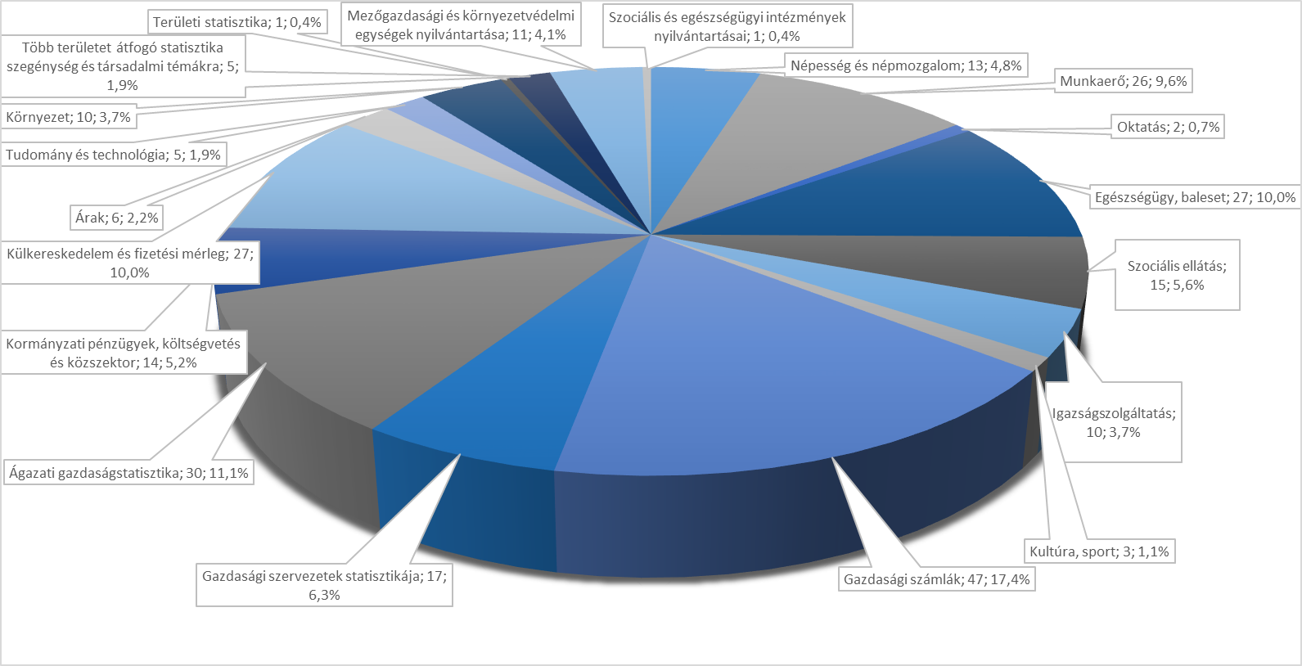
KSH Korm. rendeleten kívüli adatátvételei szakstatisztikai területek szerint

Slide 12
HSSz KSH-n kívüli tagjainak OSAP Korm. rendeleten kívüli adatátvételei szakstatisztikai területek szerint

Slide 13
III. Önkéntes adatgyűjtések
A KSH által 2020. évre tervezett önkéntes adatgyűjtések száma: 12 db
Ebből újból végrehajtásra kerül:
8032 „PIAAC próbafelvétel”
1711 „Időmérleg felvétel”
1755 „Népszámlálási próbafelvétel”
Módosuló: 6 db adatgyűjtés
Szünetel: 3 db adatgyűjtés (2201 ELEF, 8005 „Agrárcenzus 2020, próbaösszeírás”; 8008 „Időmérleg próbafelvétel”)

Slide 14
IV. További lépések
OSAP Kormány előterjesztés összeállítása, (NSKT, OST ülést követően), véleményeztetési eljárás lefolytatása
HSSZ egymás közti adatátvételeinek aktualizálása (szeptember vége, visszaküldés október eleje)
OSAP teljesülés elemzés egyeztetése, közzététel (október)
2019. december közepén a végleges Program közzététele a KSH honlapján

Slide 15
Köszönöm a figyelmet!

